Slide 1
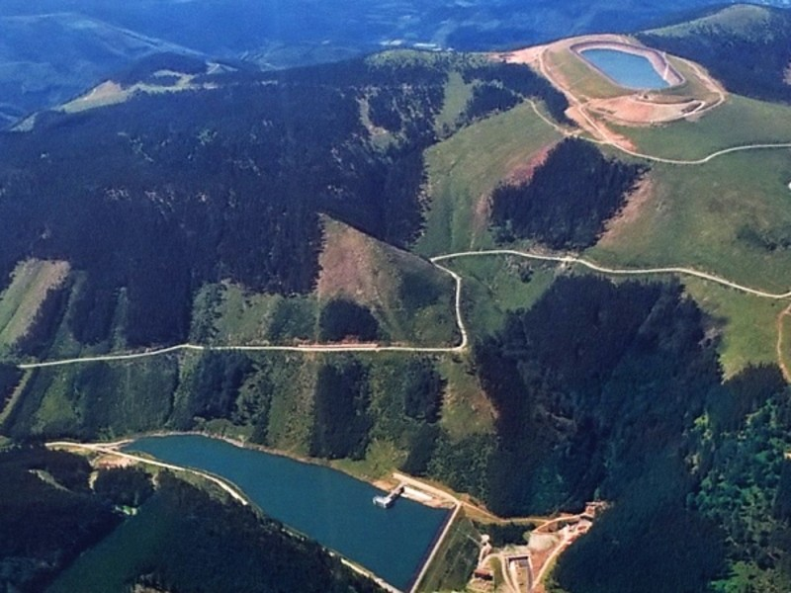
Př. 5/MM: Chemický potenciál & fázové přechody
Atkins, de Paula: Podkapitola 4.2

Slide 2
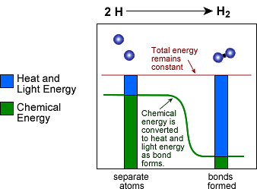
5.1 Chemická potenciální energie
Zkráceně chemický potenciál (látky J), (μ_{J})

Slide 3
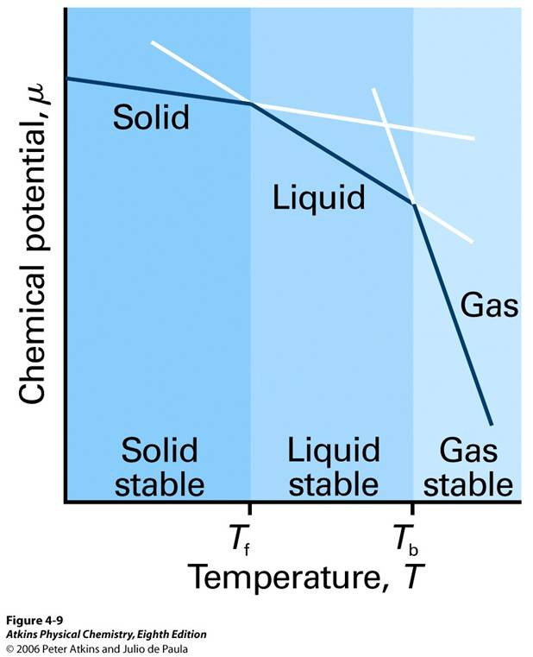
5.2 Závislost chemického potenicálu na T

Slide 4
5.3 Závislost T_{f} na p
H₂O
CO₂
Standardní tlak a pokojová teplota

Slide 5
5.4.a Závislost T_{f} na p pro CO₂

Slide 6
5.4.b Závislost T_{f} na p pro H₂O

Slide 7
5.5a Clapeyronova rovnice
= obecná rovnice pro směrnice koexistenčních křivek ve FD

